Slide 1
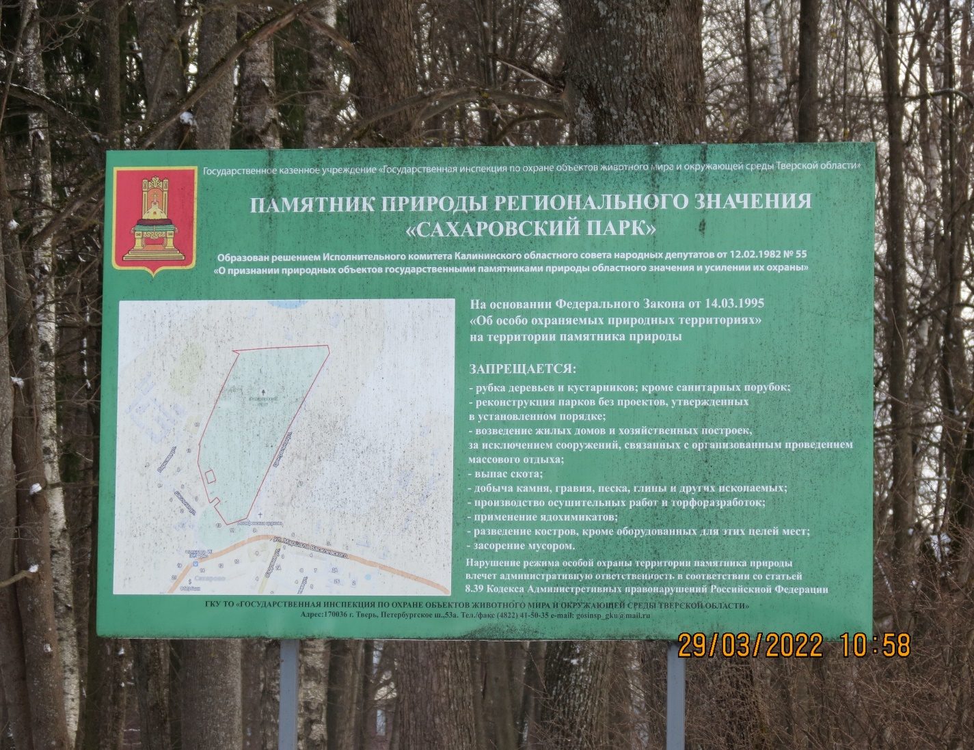
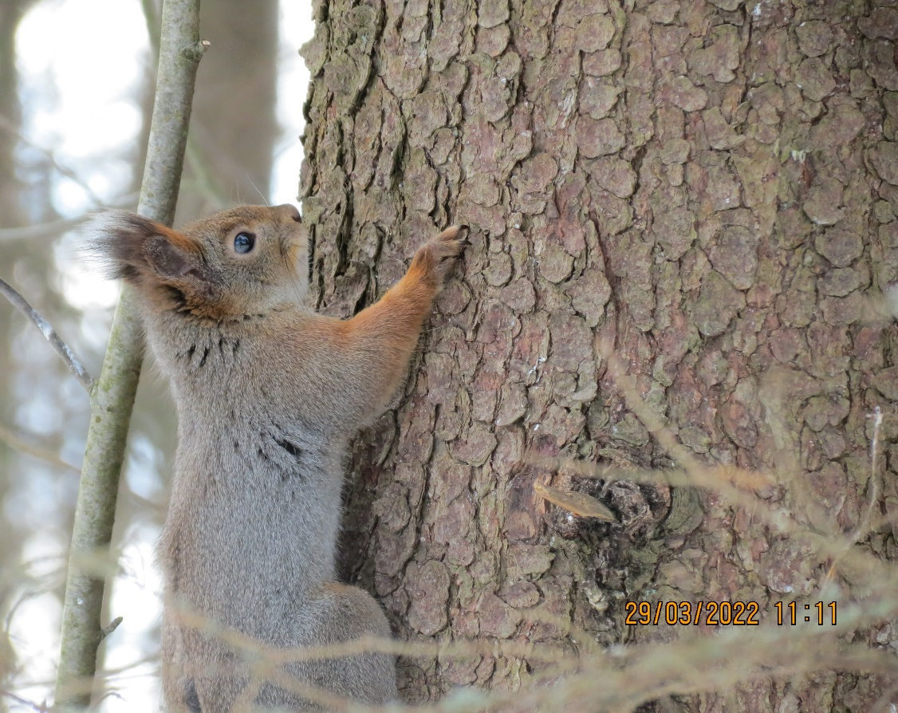
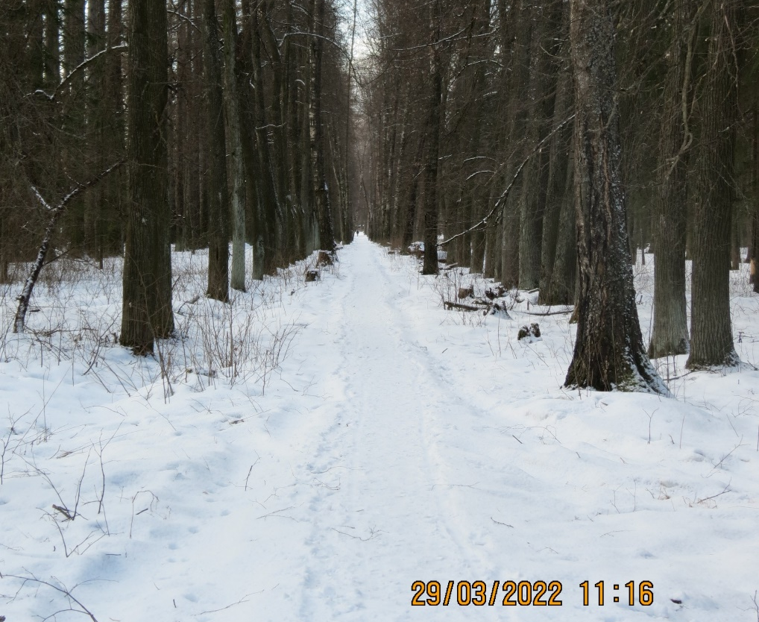
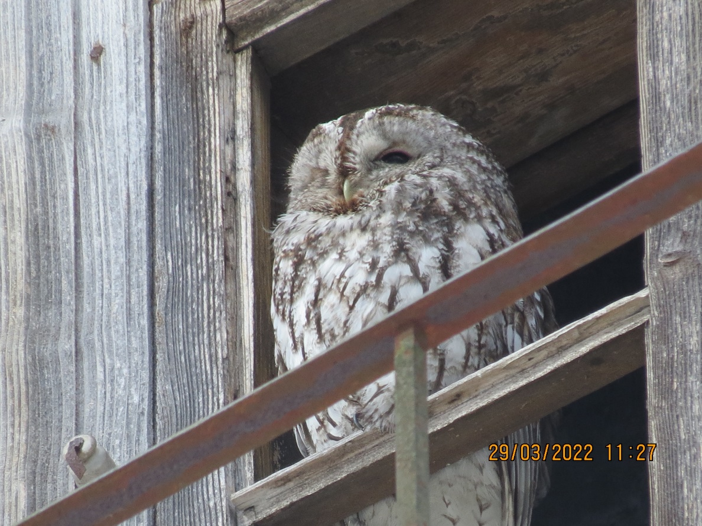
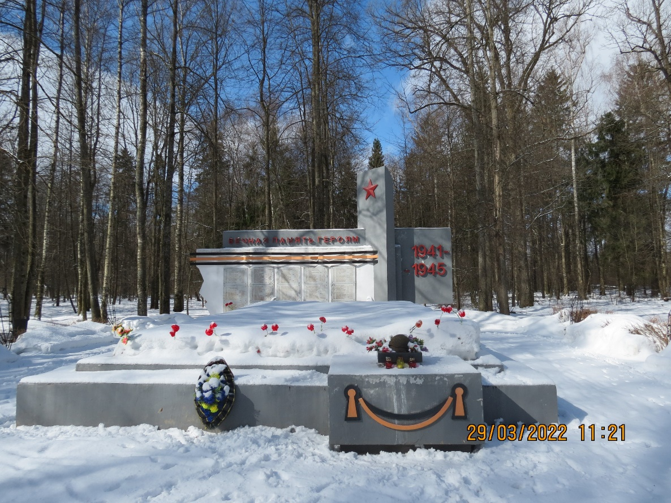
САХАРОВСКИЙ ПАРК
Сахаровский парк находится в Заволжском районе Твери, в поселке Сахарово и представляет собой памятник природного и историко-культурного наследия площадью 13 га. В парке много грунтовых дорожек и троп, которые прекрасно подходят для неспешных прогулок и любования местной фауной, которая с легкостью может удивить любого зашедшего сюда человека. Центральные проходы выполнены в виде березово-липовых аллей, оборудованных скамейками.
Также, на территории парка находится несколько памятников и мемориалов, что повышает значимость данной особо охраняемой природной территории в процессе культурного воспитания населения Тверской области.
К сожалению,
на территории парка
отсутствуют урны
и наблюдается много сухостоя,
который образует бурелом,
но в целом, эмоции от посещения
данного места исключительно
положительные.
Иванова Екатерина
Кукшев Евгений
32 группа

